Slide 1
PROJETO DOJO DE IA · 2026
Concilia
Automação de Conciliação Bancária & Contábil
Do Conceito Tradicional à Solução Determinística e Escalável: Razão Protheus × Extratos Bancários
🎯 OBJETIVO DO DOJO
Aprender na prática como aplicar IA na engenharia de software para construir uma solução real, segura e de alta precisão contábil.
⏱️ GANHO DE PRODUTIVIDADE
Redução estimada de 2 dias úteis de conferência manual para ~80 minutos por ciclo, com processamento em lote.
🛡️ DETERMINISMO ABSOLUTO
IA utilizada como aceleradora de desenvolvimento; motor central em TypeScript com regras matemáticas e precisão em centavos.
Notes:
Bom dia/boa tarde a todos. Apresentamos hoje o resultado do projeto Concilia, desenvolvido no âmbito do nosso DOJO de Inteligência Artificial. O objetivo central deste DOJO não foi criar uma automação teórica, mas aprender na prática como a IA generativa pode acelerar a engenharia de software para resolver uma das dores operacionais mais complexas da empresa: a conciliação entre o razão contábil do ERP Protheus e os extratos bancários. Mostraremos a evolução da arquitetura, os critérios rígidos de negócio e como garantimos determinismo e auditoria em 100% dos lançamentos.

Slide 2
CONTEXTO DE NEGÓCIO
02
O Desafio da Conciliação Contábil Manual
Conferência manual repetitiva, sobrecarga operacional e baixa rastreabilidade
⏳ ESFORÇO OPERACIONAL
O analista gasta a maior parte do fechamento 'ticando' lançamentos manuais em planilhas do Excel.
Processo exaustivo que consome tempo precioso que deveria ser dedicado à análise de divergências relevantes.
⚠️ RISCO DE INCONSISTÊNCIA
Encontrar pequenas diferenças de centavos em milhares de linhas gera fadiga e risco de erro humano.
Dificuldade em identificar se a diferença decorre de tarifas não contabilizadas, compensações em trânsito ou erros.
🔍 BAIXA RASTREABILIDADE
Dificuldade de documentar evidências claras para revisores e auditoria interna/externa.
As justificativas ficam dispersas em anotações informais e e-mails, sem vínculo direto com o arquivo de origem.
💡 INVERSÃO DE PARADIGMA PROPOSTA:
A automação assume 100% da verificação das correspondências matemáticas óbvias; o analista concentra sua atenção técnica exclusivamente nas divergências reais e exceções contábeis.
Concilia · Razão Protheus × Extratos Bancários | Projeto DOJO de Inteligência Artificial
Notes:
No cenário tradicional de fechamento contábil, o analista passa dias fazendo um trabalho predominantemente mecânico: abrindo o razão do Protheus de um lado e o extrato bancário do outro, conferindo linha por linha o que bate. Isso gera três grandes problemas: alto consumo de tempo operacional, risco de passar divergências despercebidas por cansaço visual e baixa rastreabilidade para auditoria. A proposta do Concilia é inverter esse fluxo: a máquina resolve o óbvio em segundos e o profissional atua onde o julgamento humano é insubstituível.

Slide 3
ESCALA & VOLUMETRIA
03
Dimensões e Complexidade do Fechamento
Volume de contas, multiplicidade de bancos e quantidade massiva de lançamentos
83
Contas Bancárias
Distribuídas em várias empresas e filiais
~22
Instituições Financeiras
Layouts, colunas e padrões heterogêneos
2.057
Linhas em 1 Banco
Volume mensal observado em conta média
2 Dias
Tempo Tradicional
Dedicado à conferência manual por conta
📊 HETEROGENEIDADE DOS DADOS BANCÁRIOS:
• Cada banco exporta extratos com layouts distintos: uns usam colunas separadas para débito e crédito, outros usam sinal negativo, enquanto outros utilizam colunas de natureza (C/D) ou saldos acumulados intercalados.
• O Razão Contábil do Protheus apresenta relatórios analíticos paginados, com cabeçalhos repetidos, totalizadores intermediários e metadados de contas contábeis que exigem higienização e tratamento específico.
Concilia · Razão Protheus × Extratos Bancários | Projeto DOJO de Inteligência Artificial
Notes:
Para mensurar a escala do desafio: a empresa opera aproximadamente 83 contas bancárias ativas em cerca de 22 bancos diferentes. Cada instituição entrega planilhas com colunas e nomenclaturas distintas. Em uma única conta corrente de porte médio, observamos mais de 2.050 linhas em um só mês. Multiplicar isso por 83 contas demonstra a inviabilidade de manter um processo puramente manual sem abrir mão da agilidade ou da segurança contábil.

Slide 4
APRENDIZADO NO DOJO
04
Fase 1: A Hipótese de Automação via n8n + LLM
A exploração inicial de fluxos no-code e modelos de linguagem de baixo custo
01
PROPOSTA INICIAL
• Ideia de construir automação via n8n integrada com IA generativa de baixo custo.
• Prompts solicitando a comparação direta entre tabelas do razão e do extrato.
• Foco em baixo custo inicial e velocidade de prototipação no-code.
02
EXPERIMENTAÇÃO
• Envio de amostras reais de extrato e razão para processamento por LLM.
• Tentativa de extrair correspondências 1 para 1 e agrupamentos via raciocínio da IA.
• Avaliação da consistência dos resultados em múltiplos lotes de teste.
03
GARGALOS ENCONTRADOS
• Não-determinismo: a mesma planilha gerava correspondências diferentes em execuções repetidas.
• Custo de tokens imprevisível para arquivos com milhares de linhas.
• Ausência de interface segura e auditável para os analistas contábeis.
Concilia · Razão Protheus × Extratos Bancários | Projeto DOJO de Inteligência Artificial
Notes:
No início do DOJO, a nossa primeira hipótese foi usar o n8n integrando com chamadas de API para um modelo de linguagem de baixo custo. A intenção era ter um fluxo rápido e sem código. No entanto, ao colocarmos dados contábeis reais, descobrimos as limitações dessa abordagem: o processamento via prompt não garante determinismo, pode gerar respostas diferentes para o mesmo arquivo e o envio de milhares de linhas gera um custo desnecessário e risco de contexto.

Slide 5
DECISÃO DE ENGENHARIA
05
Fase 2: O Pivô Estratégico para um Motor Determinístico
Por que a conciliação contábil não pode depender de decisões probabilísticas
❌ RISCOS DA IA GENERATIVA PURA NA CONCILIAÇÃO
• Risco de Falso Positivo: Um modelo generativo pode casar lançamentos incorretos por mera semelhança textual, mascarando desvios contábeis.
• Alucinação em Valores: Modelos de linguagem não operam como calculadoras de ponto fixo e podem errar centavos em operações aritméticas.
• Caixa-Preta sem Auditoria: Dificuldade de gerar evidências legais reproduzíveis exigidas por órgãos fiscalizadores e auditorias.
✨ O PAPEL IDEAL DA IA E O MOTOR DETERMINÍSTICO
• IA na Engenharia: Usar a IA para acelerar a escrita do código, criar parsers resilientes e arquitetar suítes de testes automatizados.
• Motor em Centavos Inteiros (BigInt): Cálculos exatos sem perda de precisão de ponto flutuante.
• Regras Explícitas e Auditáveis: Cada conciliação aponta a regra aplicada (RF-01 a RF-09), a linha original e o valor exato.
🛡️ PRINCÍPIO CONTÁBIL: ZERO TOLERÂNCIA A FALSO POSITIVO
Em conciliação contábil, é preferível isolar um lançamento duvidoso como pendência para revisão humana do que aprovar uma conciliação com baixa confiança.
Concilia · Razão Protheus × Extratos Bancários | Projeto DOJO de Inteligência Artificial
Notes:
O momento mais importante do DOJO foi a decisão do pivô técnico. Percebemos que contabilidade e finanças exigem determinismo absoluto: se executarmos a conciliação hoje ou daqui a um ano, o resultado para os mesmos arquivos deve ser rigorosamente idêntico. Uma LLM não deve decidir se R$ 1.500,20 bate com R$ 1.500,00. A IA foi então reposicionada: ela atuou como desenvolvedora de ponta, programando um motor algorítmico robusto em TypeScript com regras matemáticas estritas.

Slide 6
SOLUÇÃO DESENVOLVIDA
06
Fase 3: Aplicação Web + Motor Core Modular
Arquitetura limpa, interface acessível para a equipe e processamento determinístico
🌐 APLICAÇÃO WEB
Next.js + React
• Interface moderna desenvolvida para uso diário da equipe contábil.
• Drag-and-drop de arquivos com pré-análise e confirmação de contas.
• Filtros rápidos por regra, status, valores e períodos.
• Histórico de conciliações anteriores.
⚙️ MOTOR CORE
@conciliacao/core
• Biblioteca TypeScript pura e desacoplada de banco de dados.
• Regras RF-01 a RF-09 executadas em cascata determinística.
• Cálculos matemáticos em centavos inteiros (BigInt).
• Cobertura abrangente de testes unitários e de integração.
📑 EVIDÊNCIA & EXPORTAÇÃO
Excel de 9 Abas & Drawer
• Drawer lateral na interface para inspeção lado a lado de qualquer linha.
• Rastreabilidade de arquivo, aba e linha original.
• Exportação instantânea em XLSX detalhado para auditoria.
• Sem necessidade de macros ou scripts locais.
Concilia · Razão Protheus × Extratos Bancários | Projeto DOJO de Inteligência Artificial
Notes:
A solução final foi estruturada em duas partes principais: uma Aplicação Web moderna em Next.js para que qualquer analista contábil possa operar a ferramenta sem barreiras técnicas, e um pacote central chamado @conciliacao/core que executa todo o pipeline de regras de forma isolada, rápida e auditável. O sistema não exige banco de dados complexo para operar: o usuário faz o upload do razão e dos extratos, o motor processa e devolve os resultados na tela e em planilha.

Slide 7
FERRAMENTAS & MODELOS
07
Divisão Estratégica das Ferramentas de IA no DOJO
Como ChatGPT/Codex, Antigravity/Gemini e Engenharia de PRDs foram orquestrados
🤖 CHATGPT + CODEX
Modelo Sol (Desenvolvimento)
• Prototipação ágil de componentes de interface e modais.
• Refatoração de funções auxiliares e utilitários de data/moeda.
• Criação de scripts de teste e transformação.
🧠 ANTIGRAVITY
Gemini 3.7 Flash (Orquestração)
• Orquestração agêntica avançada e arquitetura modular.
• Implementação do motor core determinístico e regras RF-01 a 09.
• Construção dos parsers tabulares e testes contínuos (QA Gate).
📋 CHATGPT (PRDs)
Engenharia de Requisitos
• Estruturação de documentos de requisitos de produto (PRDs).
• Especificação técnica de regras financeiras e fluxos.
• Matrizes de rastreabilidade contábil.
⚙️ METODOLOGIA DO DOJO: Plan Mode antes de cada implementação, isolamento de contextos via subagentes e validação contínua contra regressões.
Concilia · Razão Protheus × Extratos Bancários | Projeto DOJO de Inteligência Artificial
Notes:
Durante o DOJO, combinamos diferentes ferramentas de IA de forma complementar. Usamos o ChatGPT para estruturar a engenharia de requisitos e os documentos técnicos contábeis. O ChatGPT com Codex auxiliou na criação rápida de componentes de UI. E o Antigravity com o modelo Gemini 3.7 Flash foi o nosso orquestrador principal de engenharia, responsável por arquitetar o motor central, programar os parsers e garantir que cada regra possuísse testes automatizados que impedissem falsos positivos.

Slide 8
ENGENHARIA DE SOFTWARE
08
Arquitetura em Camadas & Fluxo de Dados
Processamento sequencial, modular e com rastreabilidade de ponta a ponta
1. INGESTÃO
• Upload de Razão (CSV/XLSX).
• Upload de Extratos (XLSX, CSV, OFX, PDF).
• Hash SHA-256 e validação de período.
2. PARSERS
• SheetJS universal.
• Classificação de abas.
• Dicionário de aliases.
• Normalização em centavos (BigInt).
3. MOTOR CORE
• Cascata RF-01 a 09.
• Match 1:1, tolerância e grupos.
• Scoring documental.
• Isolamento de divergências.
4. INTERFACE
• Dashboard com KPIs.
• Abas filtráveis.
• Drawer com evidência lado a lado.
• Rastreabilidade total.
5. EXPORTAÇÃO
• Planilha Excel 9 abas.
• Relatório analítico.
• Pronto para auditoria.
• Sem macros.
Concilia · Razão Protheus × Extratos Bancários | Projeto DOJO de Inteligência Artificial
Notes:
Este diagrama ilustra o ciclo de vida completo de uma conciliação: o usuário faz o upload dos arquivos brutos; a camada de parsers tabulares converte layouts heterogêneos para transações canônicas padronizadas em centavos; o motor core processa em cascata as regras RF-01 a RF-09; a interface exibe as informações no painel interativo; e, se necessário, gera uma planilha Excel com 9 abas prontas para auditoria.

Slide 9
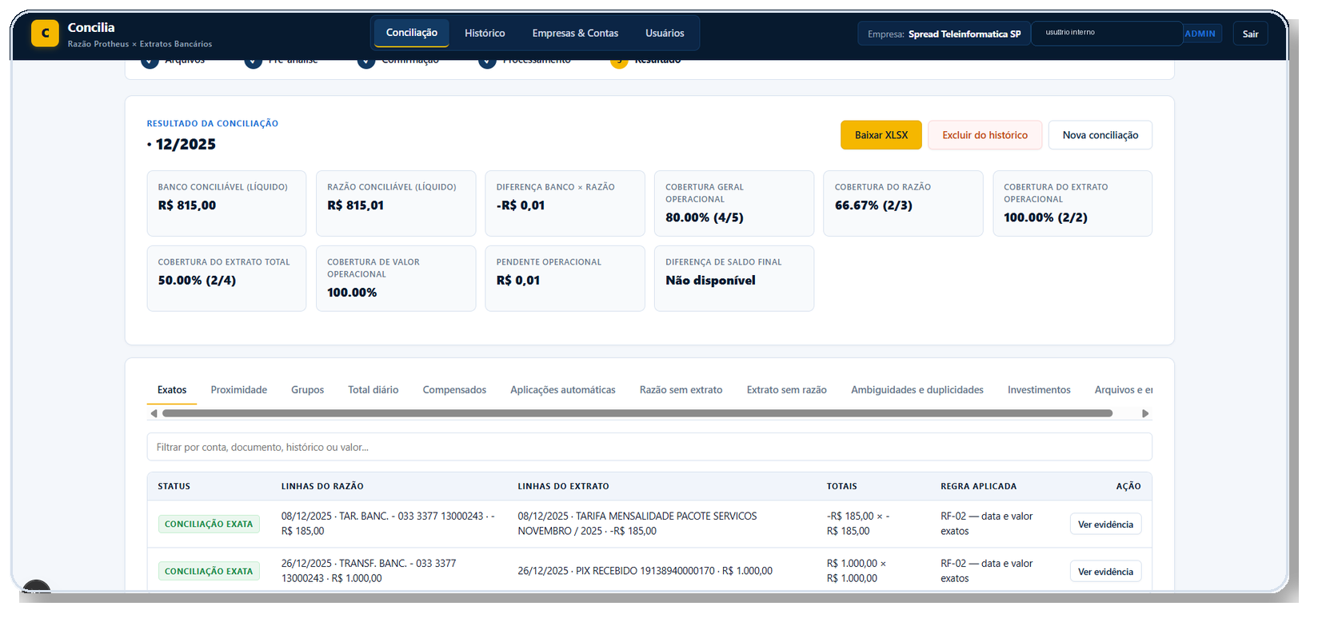
PRODUTO EM FUNCIONAMENTO
09
Painel de Resultados, Indicadores & Tabela de Matches
Visão consolidada do fechamento, métricas de cobertura e navegação por regras
📸 TELA REAL DA APLICAÇÃO CONCILIA:
Painel de resultado exibindo KPIs de cobertura (Razão Conciliável vs Extrato Conciliável), diferença apurada e abas filtráveis por regra de matching (Exatos, Proximidade, Grupos, Total Diário, Compensados e Divergências).
Concilia · Razão Protheus × Extratos Bancários | Projeto DOJO de Inteligência Artificial
Notes:
Aqui vemos o painel principal do Concilia logo após a execução. No topo, os cards de KPIs trazem os totais consolidados: saldo do razão, saldo do extrato, diferença apurada e taxa de cobertura. Logo abaixo, o analista navega pelas abas organizadas por tipo de regra. Se ele clicar em 'Exatos', vê os matches 1:1; se clicar em 'Divergências', acessa diretamente os lançamentos que exigem ação manual, podendo abrir o detalhamento de qualquer linha com um clique.

Slide 10
MOTOR DE REGRAS
10
Regras de Negócio de Conciliação — RF-01 a RF-05
Primeiras passagens do motor: limpeza de trânsito, match exato, tolerâncias e agrupamentos
Regra | Nome da Regra | Motivo da Implementação | Comportamento Técnico do Motor | Decisão
RF-01 | Exclusão de Aplicação Aut. | Varreduras automáticas (CDB/Contamax) poluem o extrato sem razão manual correspondente. | Detecta via regex ('APL APLIC AUT', 'CONTAMAX') e isola em EXCLUDED_AUTO_APPLICATION. | Automática
RF-02 | Conciliação Exata (1:1) | Padrão ouro contábil: liberar o tempo do analista automatizando o que é óbvio. | Compara 1 extrato com 1 razão exigindo mesma data, valor em centavos e sinal compatível. | Automática
RF-03 | Proximidade de Data | Compensações bancárias (boletos/TEDs) caem no banco até 3 dias após emissão. | Match 1:1 com mesmo valor e até 3 dias de tolerância, exigindo score semântico >= 0.34. | Automática
RF-04 | Agrupamento 1 para N | Banco debita lote consolidado (SISPAG/folha) e Protheus tem títulos individuais. | Encontra combinações no razão na mesma data cuja soma fecha com 1 extrato com score. | Automática
RF-05 | Agrupamento N para 1 | Depósitos fracionados ou repasses somam 1 único lançamento no razão contábil. | Encontra combinações no extrato na mesma data cuja soma fecha com 1 lançamento contábil. | Automática
Concilia · Razão Protheus × Extratos Bancários | Projeto DOJO de Inteligência Artificial
Notes:
Aqui detalhamos as primeiras 5 regras do motor de conciliação, extraídas diretamente da codebase. O RF-01 limpa as aplicações automáticas para não poluir as pendências contábeis. O RF-02 faz a conciliação exata 1:1 em centavos. O RF-03 trata compensações em D+1 ou D+3 (como fins de semana), usando score semântico de histórico para evitar casar pagamentos diferentes de mesmo valor. E os RF-04 e RF-05 resolvem os agrupamentos 1:N (borderôs e SISPAG) e N:1 (recebimentos fracionados).

Slide 11
MOTOR DE REGRAS
11
Regras de Negócio de Conciliação — RF-06 a RF-09
Blindagem contra somas coincidentes, total diário, compensações internas e divergências
Regra | Nome da Regra | Motivo da Implementação | Comportamento Técnico do Motor | Decisão
RF-06 | Scoring Documental & Tokens | Evitar a 'ilusão da soma': números aleatórios que fecham por mero acaso matemático. | Concede bônus pesado quando números de documentos/NFs coincidem entre as linhas agrupadas. | Critério
RF-07 | Totalização Diária | Movimentações residuais do dia cujo saldo consolidado bate em centavos. | Se a soma residual bancária do dia for igual à contábil (sem docs conflitantes), concilia o bloco. | Automática
RF-08 | Compensação Net-Zero | Tarifas cobradas indevidamente e estornadas no mesmo dia pelo banco. | Identifica lançamentos no extrato que se anulam (soma=0) sem razão aberto correspondente. | Automática
RF-09 | Isolamento de Divergências | Auditoria exige evidência clara de tudo o que não foi conciliado. | Classifica em BANK_ONLY e LEDGER_ONLY com arquivo e linha original para ação do analista. | Revisão
🛡️ PRINCÍPIO FAIL-CLOSED DO MOTOR:
O motor nunca adivinha ou 'força' uma conciliação duvidosa. Valores isolados sem compatibilidade de data ou documento viram sugestão ou divergência no RF-09, garantindo segurança contábil absoluta.
Concilia · Razão Protheus × Extratos Bancários | Projeto DOJO de Inteligência Artificial
Notes:
Na segunda parte das regras, temos a nossa blindagem contra erros. O RF-06 impede agrupamentos matemáticos acidentais exigindo coerência documental (número de título ou documento). O RF-07 concilia blocos diários fechados. O RF-08 trata estornos bancários que se anulam internamente sem impacto contábil. E o RF-09 é o coração da auditoria: ele isola exatamente o que sobrou sem conciliar, separando em 'Apenas no Extrato' (tarifas não lançadas) e 'Apenas no Razão' (pagamentos não compensados).

Slide 12
ENGENHARIA DE PARSERS
12
Conversão de Extratos Heterogêneos em Modelo Canônico
Como diferentes layouts bancários são interpretados sem criar código específico por conta
1. HETEROGENEIDADE
• 22 bancos distintos com colunas variadas:
- Data / Dt. Movimento
- Histórico / Descrição
- Valor / Débito / Crédito
- Natureza / Saldo
• Arquivos com múltiplas abas, capas e instruções.
2. CLASSIFICAÇÃO
• SheetJS para leitura nativa de .xlsx, .xls e .xlsm sem macros.
• Varredura de abas para identificar onde estão as movimentações reais.
• Descarte automático de abas de resumo, capa e instruções vazias.
3. ALIASES & MAPEAMENTO
• Dicionário de sinônimos para detecção dinâmica de colunas.
• Separação rigorosa entre coluna de Saldo e coluna de Lançamento.
• Descarte de cabeçalhos repetidos e totalizadores intermediários.
4. NORMALIZAÇÃO
• Datas padronizadas em ISO (YYYY-MM-DD).
• Valores monetários convertidos em centavos inteiros (BigInt).
• Sinal financeiro padronizado.
• Preservação de arquivo, aba e linha original.
Concilia · Razão Protheus × Extratos Bancários | Projeto DOJO de Inteligência Artificial
Notes:
Uma das maiores inovações técnicas do projeto foi o parser universal de extratos bancários. Em vez de criarmos 83 parsers manuais (um para cada conta), implementamos um pipeline que usa SheetJS para ler planilhas com segurança, classifica automaticamente as abas úteis, mapeia cabeçalhos por aliases semânticos e normaliza datas e valores para um modelo canônico em centavos inteiros. Isso permite adicionar novos bancos sem alterar o código do motor.

Slide 13
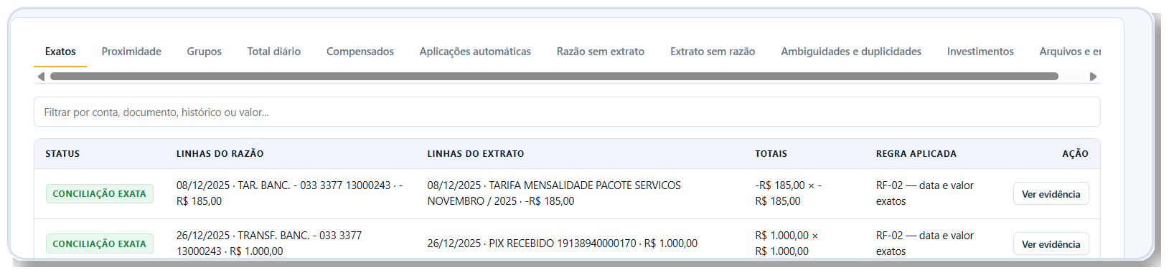
INTEGRAÇÃO PROTHEUS
13
Tratamento do Razão Analítico e Parametrização de Contas
Limpeza de relatórios contábeis complexos e amarração cadastral por empresa
⚙️ TRATAMENTO DO RAZÃO ANALÍTICO PROTHEUS
• Limpeza de Parâmetros: O Protheus insere blocos de parâmetros nas primeiras linhas da planilha que são ignorados pelo leitor.
• Relatórios Paginados: Remove cabeçalhos que se repetem a cada quebra de página e ignora linhas de totalizadores parciais.
• Extração de Metadados: Captura o código da conta contábil mesmo quando informado em linhas avulsas ('CONTA - 1.1.1.01.001...').
• Convenção de Sinal: Converte débito contábil para saída financeira (negativo) e crédito para entrada (positivo).
📸 VÍNCULO DE EMPRESAS E CONTAS:
Painel de cadastro onde cada conta contábil do Protheus é vinculada ao respectivo banco, agência e conta corrente para conciliação.
Concilia · Razão Protheus × Extratos Bancários | Projeto DOJO de Inteligência Artificial
Notes:
O razão contábil emitido pelo Protheus possui peculiaridades: cabeçalhos repetidos ao longo do documento, totalizadores no meio dos dados e a conta contábil frequentemente informada em uma linha de texto separada. O nosso parser trata todas essas variações de forma limpa. Na imagem à direita, vemos a tela de gestão de empresas e contas, onde vinculamos a conta contábil ao respectivo banco e agência, garantindo que o matching ocorra apenas entre contas autorizadas.

Slide 14
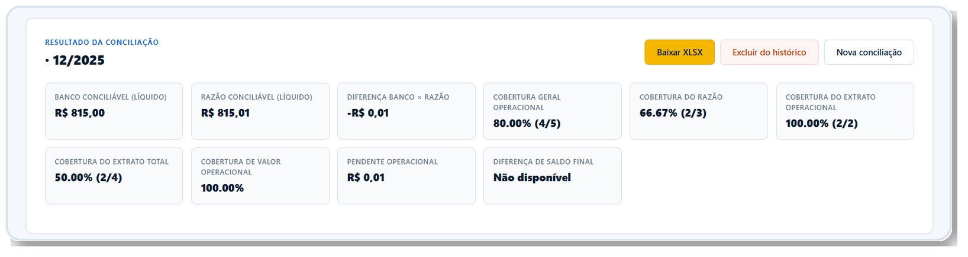
AUDITORIA & RASTREABILIDADE
14
Detalhamento e Trilha de Auditoria Linha a Linha
Inspeção transparente de cada correspondência com evidência bilateral e origem
🔍 CONFERÊNCIA LADO A LADO
Exibe os lançamentos do Razão Protheus e do Extrato Bancário lado a lado.
🏷️ REGRA & JUSTIFICATIVA
Indica a regra aplicada, diferença em centavos, diferença de data e justificativa.
📍 ORIGEM GARANTIDA
Preserva o nome do arquivo, aba, número da linha original (ex: Linha 42) e valor bruto.
Concilia · Razão Protheus × Extratos Bancários | Projeto DOJO de Inteligência Artificial
Notes:
A rastreabilidade contábil é um dos pontos fortes do sistema. Como demonstrado no print, ao clicar em qualquer item da conciliação, um drawer lateral exibe a evidência completa: os lançamentos contábeis de um lado, os movimentos bancários do outro, a regra exata utilizada, a diferença em centavos e a linha original de onde a informação foi extraída. Isso elimina qualquer dúvida em auditorias.

Slide 15
RESULTADOS OBSERVADOS
15
Comparativo de Desempenho & Impacto Operacional
Ganhos reais de produtividade, capacidade de volume e assertividade das informações
Métrica de Avaliação | Método Tradicional (Manual) | Solução com IA (DOJO) | Impacto / Ganho Direto
Tempo de Fechamento | ~2 Dias Úteis por Fechamento | ~80 Minutos no total | Redução drástica do trabalho braçal e repetitivo
Capacidade de Linhas | Lento e suscetível à fadiga | 2.057 Linhas em Segundos | Escalabilidade para absorver todas as 83 contas
Assertividade Numérica | Risco de erro na conferência | 100% Exato (em Centavos) | Eliminação de arredondamentos e erros de ponto flutuante
Papel do Profissional | Ticagem e conferência mecânica | Auditoria e Análise Crítica | Tempo liberado para regularizações contábeis reais
Relatório de Evidências | Anotações soltas em planilhas | Excel Padronizado de 9 Abas | Documentação pronta e auditável para governança
🚀 IMPACTO OBSERVADO NA CONTA PILOTO:
Em uma única conta com 2.057 linhas, o motor processou e conciliou automaticamente a maior parte das movimentações em segundos, isolando com precisão cirúrgica os poucos lançamentos com divergência real para análise.
Concilia · Razão Protheus × Extratos Bancários | Projeto DOJO de Inteligência Artificial
Notes:
Este quadro resume os ganhos que observamos: o tempo total de preparação e fechamento cai de cerca de 2 dias úteis para aproximadamente 80 minutos. Em uma conta com mais de 2.000 lançamentos, o motor fez todo o matching em segundos. Mas o maior ganho não é apenas velocidade: é a qualidade da informação e a tranquilidade de saber que 100% dos lançamentos foram criticados com rigor matemático.

Slide 16
ROADMAP & ENCERRAMENTO
16
Onde Estamos e Para Onde Estamos Indo
Entrega do MVP de 1 conta e evolução planejada para a conciliação tripla integrada
✅ STATUS ATUAL (ENTREGÁVEL DO DOJO)
• 2 semanas de desenvolvimento efetivo com apoio da IA.
• Pausa planejada na semana anterior para dedicação ao fechamento mensal.
• Entrega nesta semana: MVP com conciliação completa de 1 conta piloto validada (Razão Protheus × Extrato Banco).
• Aplicação Web funcional com drawer de evidências e exportação em Excel.
🎯 PRÓXIMO PASSO: CONCILIAÇÃO TRIPLA
Extrato Financeiro (SE5) ↔ Razão Contábil (CT2) ↔ Extrato Banco Real
• Garantir que as 3 fontes contenham exatamente o mesmo saldo final.
• Expansão gradual para as 83 contas e 22 bancos.
• Rotinas de conciliação contínua ao longo do mês.
🏆 CONCLUSÃO DO DOJO DE IA:
O DOJO provou na prática que a inteligência artificial, quando direcionada por rigor de engenharia de software e domínio de negócio, é capaz de acelerar a entrega de sistemas complexos com altíssimo valor e segurança corporativa.
Concilia · Razão Protheus × Extratos Bancários | Projeto DOJO de Inteligência Artificial
Notes:
Para encerrar: onde estamos e para onde vamos. Em apenas duas semanas de desenvolvimento apoiado por IA, entregamos o MVP funcional com a conciliação completa de uma conta piloto validada de ponta a ponta. O próximo passo é avançar para a Conciliação Tripla: integrar o Extrato Financeiro do Protheus (SE5) com o Razão Contábil (CT2) e o Extrato Bancário Real, garantindo que as três pontas cheguem ao mesmo saldo. O DOJO de IA cumpriu seu objetivo prático com excelência. Muito obrigado e estamos abertos a perguntas!

